Slide 1
Ordinært Interessentskabsmøde for året 2020

Slide 2
Dagsorden
Velkomst ved formanden
Valg af dirigent og referent
Fremlæggelse af formandens beretning til godkendelse
Fremlæggelse af regnskabet for året 2020 til godkendelse
Fremlæggelse af budget for året 2021 til godkendelse
Fastlæggelse af udlodninger for 2021
Valg af bestyrelsen, På valg er:
Herluf Nielsen, tilbagetræder før tid pga. personlige årsager. Bestyrelsen foreslår valg af Lars Vejrup
Kim Wichmann Hansen, modtager genvalg
Michael W. Nielsen, modtager genvalg
Peter Storm, modtager genvalg
Valg af suppleanter, På valg er:
Hans Gejl, modtager genvalg
Bent Christensen, modtager genvalg
Valg af revision, hidtil Brørup Revision
Indkommende forslag. (Skal være bestyrelsen i hænde 8 dage før generalforsamlingen.)
Bestyrelsen vil gerne informere om eventuelle muligheder for salg af andele
Eventuelt
Afslutning ved formand

Slide 3
Formandens Beretning
Kim Wichmann-Hansen

Slide 4
Beretning
Gennemgang af medlemslister og overblik
  Andele totalt 3267 (jvf årsregnskabet note 11)
  Medlemmer total 242
  Udsendte invitationer 109
  Svar ja 24
  Svar nej 1
4 bestyrelsesmøder
Transformer brandt og udskiftet
Meget lave elpriser i 2020 har udfordret vores anlægskapital
Manglende anlægskapital, genetableret i 2021
Faktura godkendelsesproces overholdt – og skærpet
Bedrag (Phising). Betalt 20.508 fejlagtigt for reservedele.

Slide 5
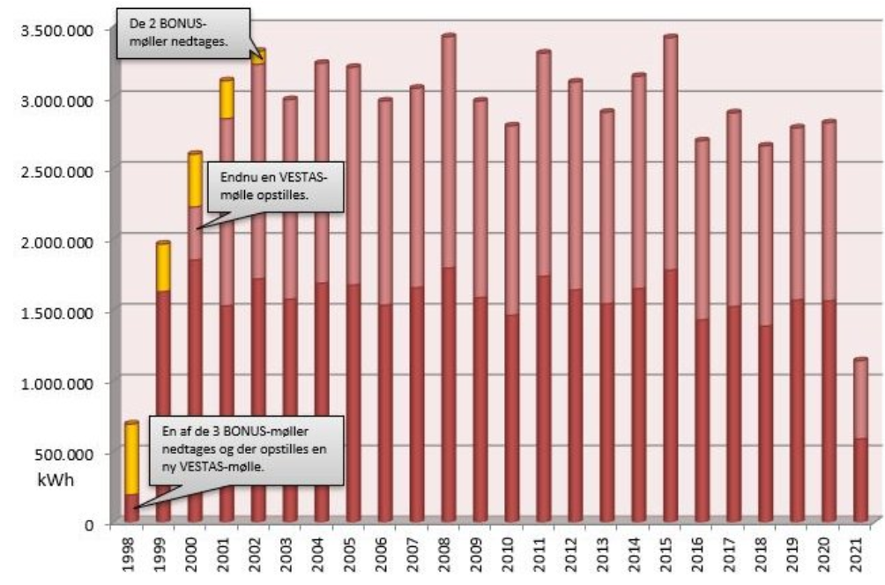
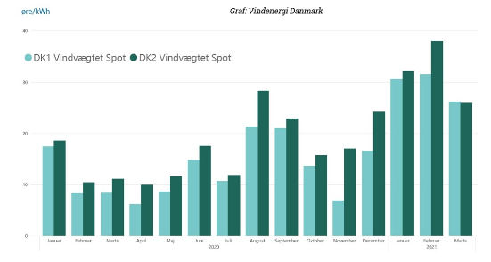
Beretning

Slide 6
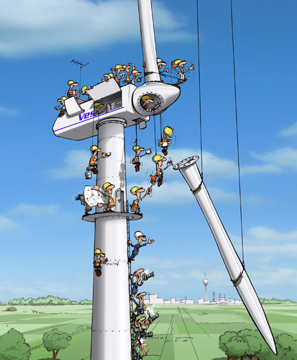
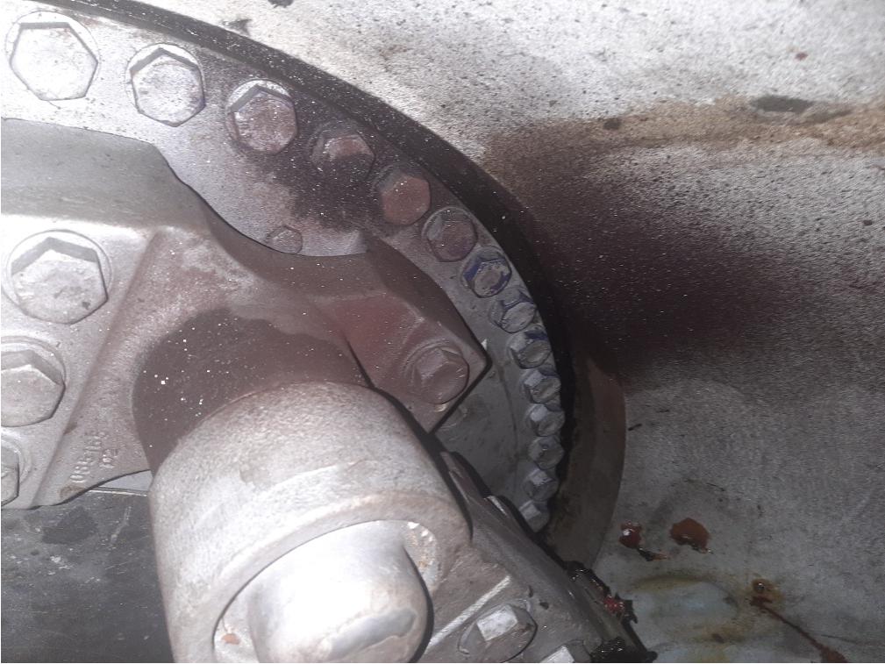
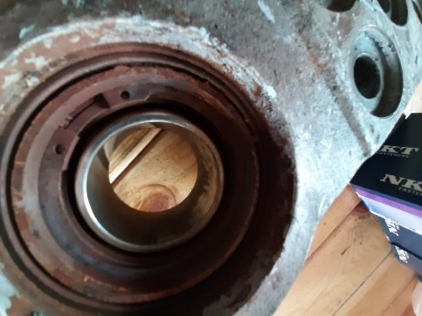
Teknik – Møllernes tilstand & Service oversigt
Møllernes tilstand og Service oversigt:
Mølle 1304 (1998): 1 yderligere service besøg
Mølle 11488 (2000): ~6 yderligere service besøg (*Transformer sag)
Service Budget overholdt.
Generelle symptomer: Vindmåler, slidte lejer, strømforsyning til elskab, Slidte kontakter, sikringer, pakninger m.m.

Slide 7
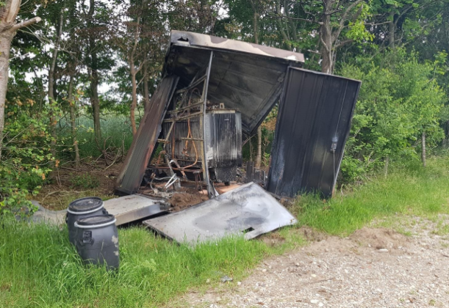
Teknik – Transformer Brand
Sagens gang...
Brand 28. Maj 2020 (Trafo ved mølle nr. 11488)
Ingen kom til skade & Mølle nr. 1304 fortsat OK.
4. Juni – info til interessenterne om sagen
23. Juli – Møllen i drift igen

Slide 8
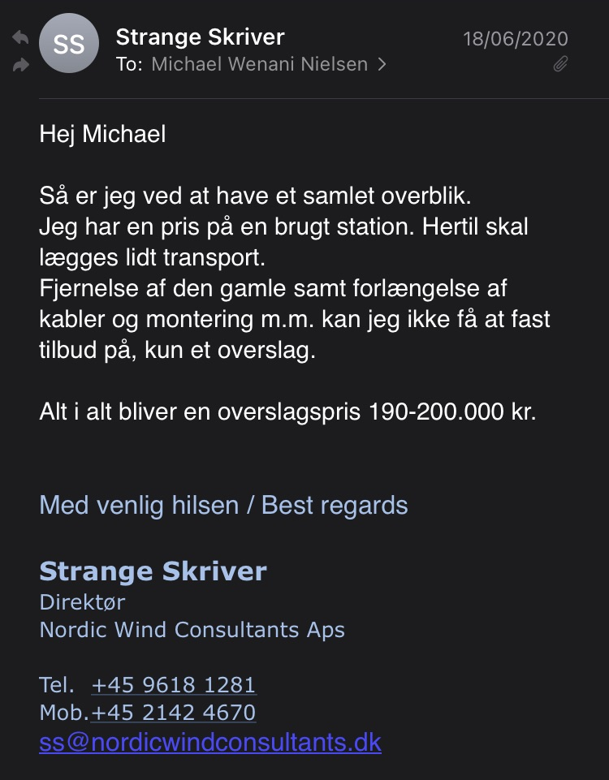
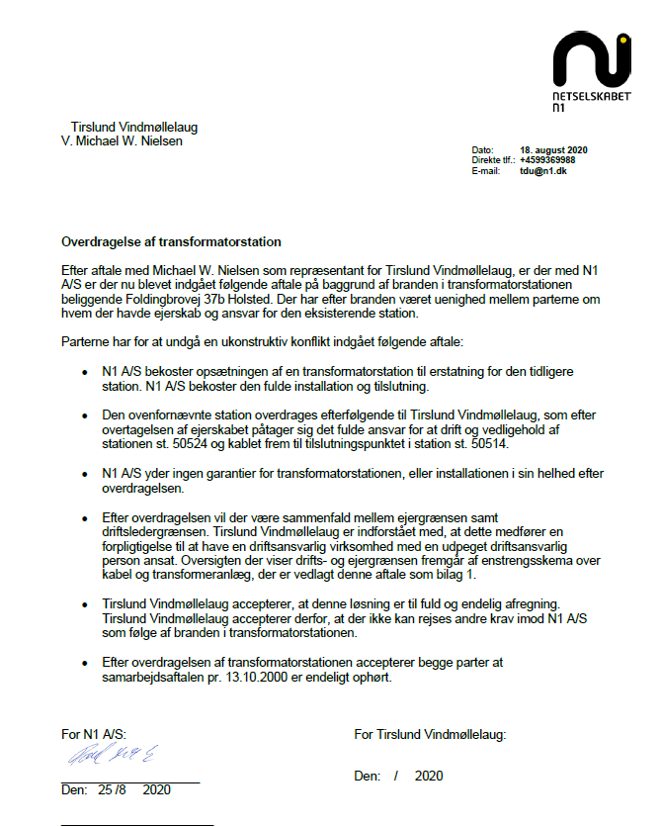
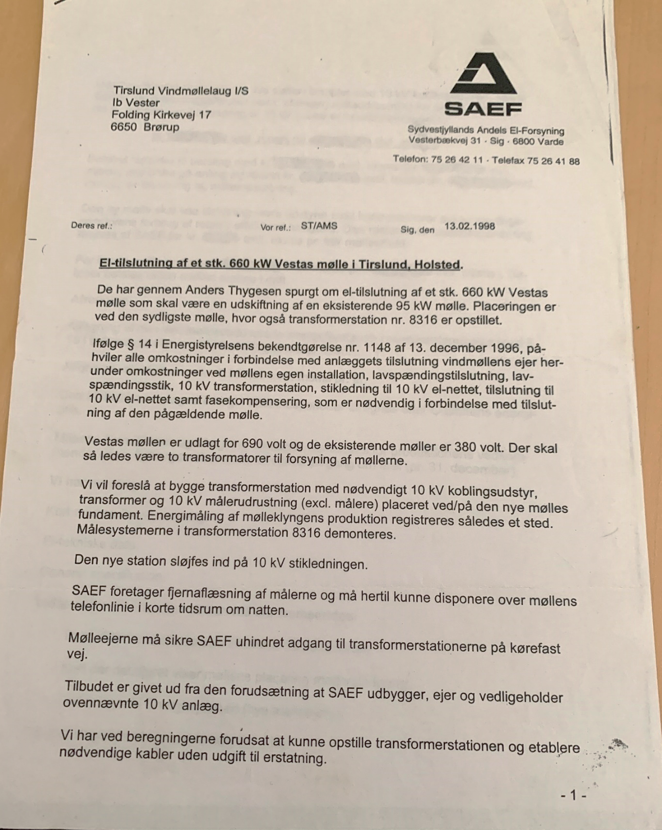
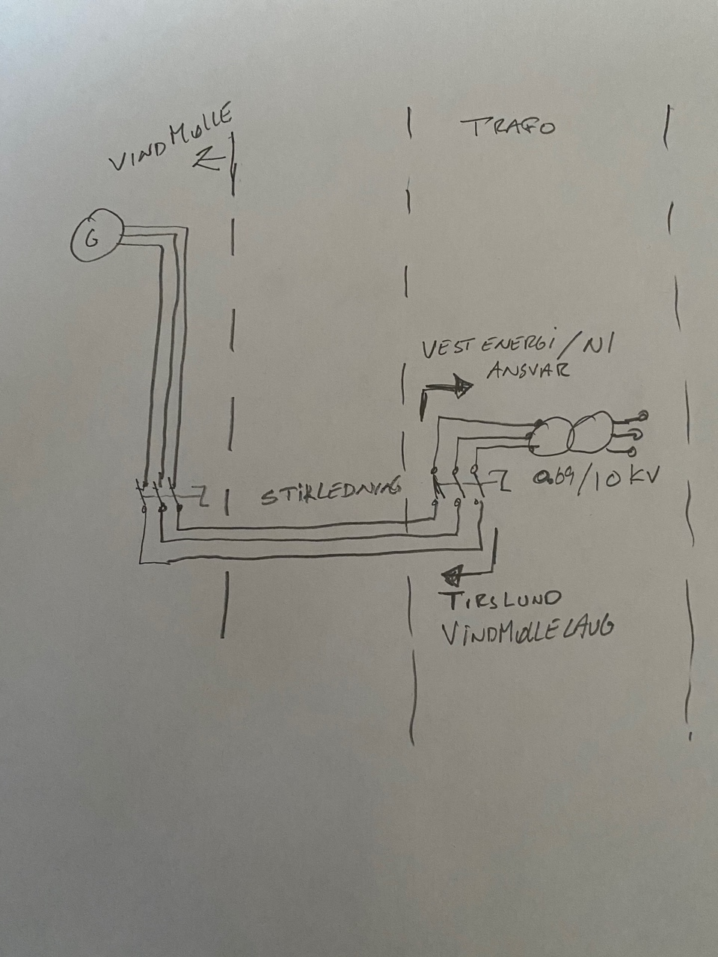
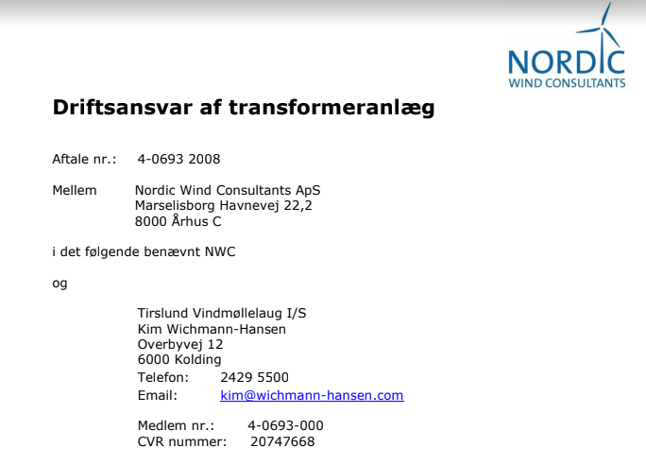

ca. 250.000kr sparet på en brugt station, bortskaffelse, nye kabler, montering m.m.
Omkostninger: miljøsag, konsulentbistand og jordanalyser jf. Kommunens foreskrifter
Ny ansvarsaftale indgået med N1 (El-selskab)
Lovpligtig Driftsansvarsaftale på plads med NWC
Produktionstabsdækning sikret for perioden 28.Maj – 23.Juli

Slide 9
Udlodning 2020

Slide 10
Ekstraordinært punkt
På baggrund af tidligere møder har vi fornemmet en interesse for om et mølle salg er interessant eller ej.
Vi har forsøgt at bruge nogen objektive tal på basis a markeds indikationer:
Købs pris 0,8 kr/kWh
Kwh 2.700.000
Udlodning 2021 : 45 kr (3*15)
Andele: 3267
Indestående 500.000 kr
Handels omk: 75.000 kr
Provenu/anpart: (2.700.000*0,8+500.000-75.000)/3267=791/anpart
Afkast % ved fremtidig drift ifht salgspris: 45/791=5,6%

Slide 11
Tak for i aften og kom godt hjem

